Slide 1
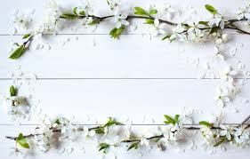
Организованная образовательная деятельность по рисованию в старшей группе «Красивые цветы»

Slide 2
Цель:
учить детей задумывать красивый, необычный цветок, закрепить умение передавать цвета и их оттенки, используя разный нажим карандаша; развивать творчество, воображение, воспитывать эмоциональную отзывчивость на красоту окружающей природы и искусство.

Slide 3
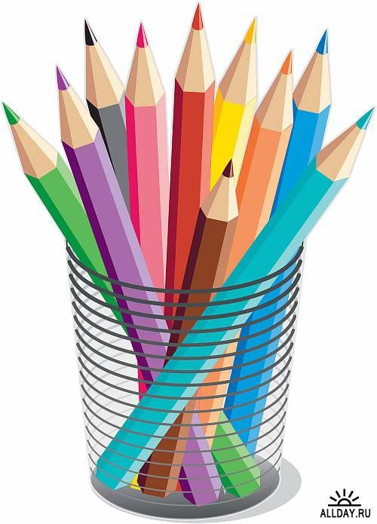
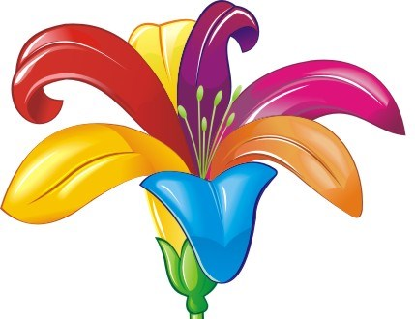
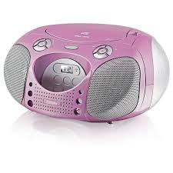
Материал:
бумага, цветные карандаши, магнитофон, запись музыки Чайковского «Вальс цветов», поделка «Цветик-семицветик».

Slide 4
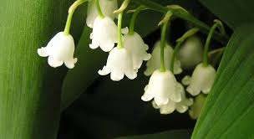
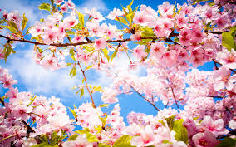
Распустились почки,
Травка вырастает,
В это время птички
С юга прилетают
(весна)
Этот цветок распускается в маке,
Белые бусинки он надевает.
(ландыш)

Slide 5
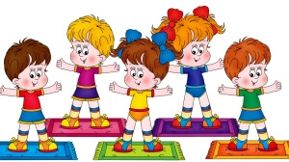
Физминутка
Наши алые цветки (плавное раскрывание пальцев)
Распускают лепестки
Ветерок чуть дышит (помахивание руками перед собой)
Лепестки колышет.
Наши алые цветки (плавное закрывание пальцев)
Закрывают лепестки
Тихо засыпают (плавное опускание рук)
Головой качают.

Slide 6
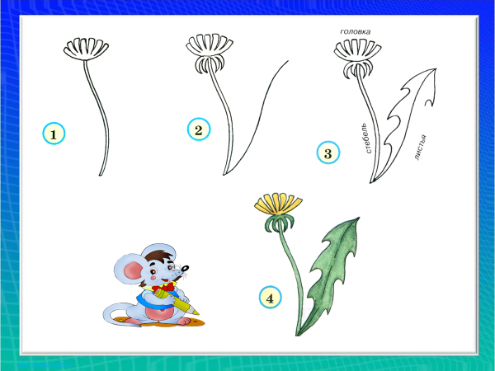
Вам нужно нарисовать любой цветок на выбор.

Slide 7
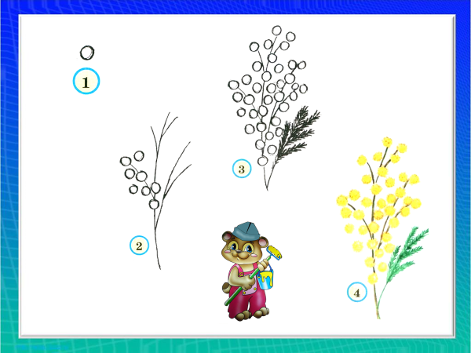

Slide 8
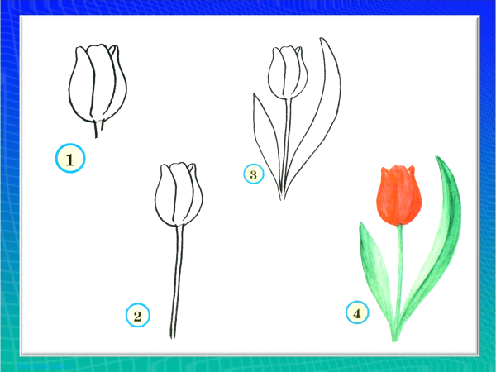

Slide 9
